Slide 1
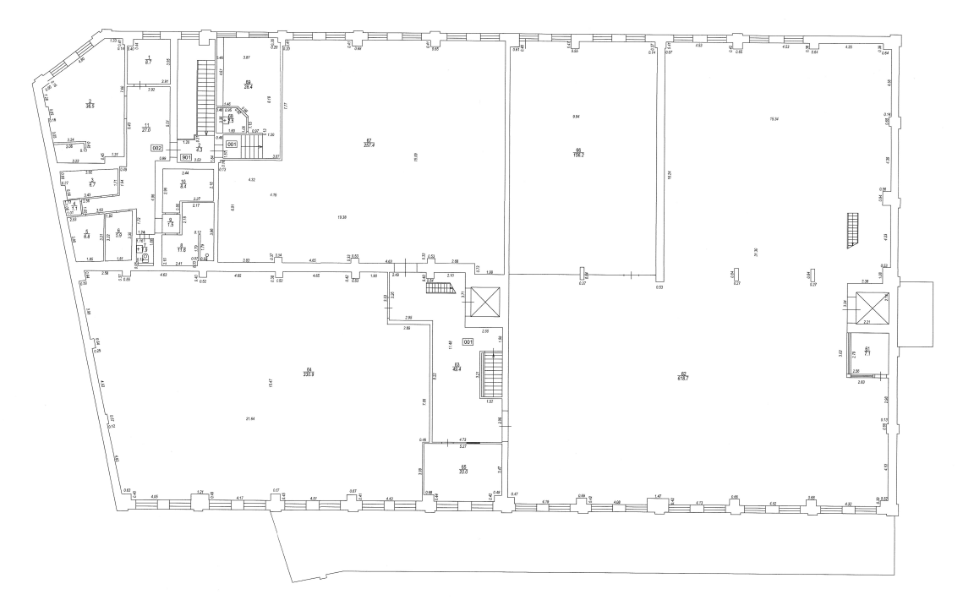
Brīvības iela 188
01000270071004
2.stāvs
Telpu grupa 001, telpa Nr.64, platība 330,9 m2

